Slide 1

二分，倍增，快速幂

Slide 2
提问： 1.有没有一种算法能够在单调的数列中稳定，快速的查询？ 2.有没有函数能够完成这个操作？ 3.什么情况下需要这个操作？ 4.特定情况下能进化吗？

Slide 3
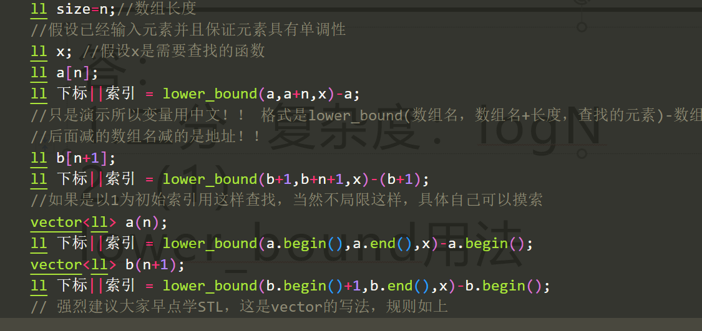
答： 1.二分 复杂度：logN 2.（1） lower_bound用法

Slide 4
2.(2)upper_bound使用用法大致与lower_bound相同，区别是前者查找第一个大于该元素的下标，后者是查找第一个大于等于该元素的下标
3.二分不仅仅是二分查找，还有二分答案！
假设你们已经懂了，经典我要考考你们，
现在有一个定时炸弹，按下1-100中的某个数就会爆炸，如果没爆炸，会告诉你下一个数应该选比当前小的还是比当前大的。现在道理你都懂了，请你告诉我怎么样稳定的，快速的死的更快，也就是怎么让炸弹爆的更快！

Slide 5
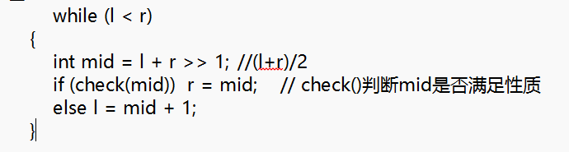
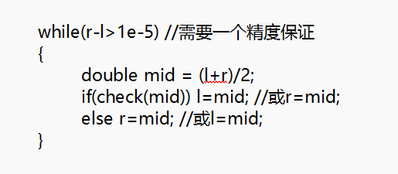
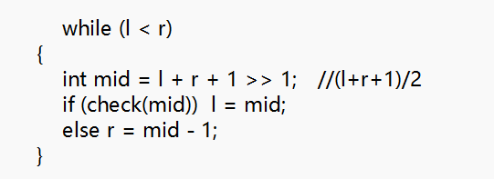
模板就是这样，如果懂了，恭喜你已经掌握世界最usefu之一
的算法了
特定的，有些二分是在实数上面运行的，所以我们要用到浮点数二分
当然有也有往右查找的那种二分

Slide 6
二分能进化吗？ 请看这道题！ https://codeforces.com/contest/1999/problem/G2

Slide 7
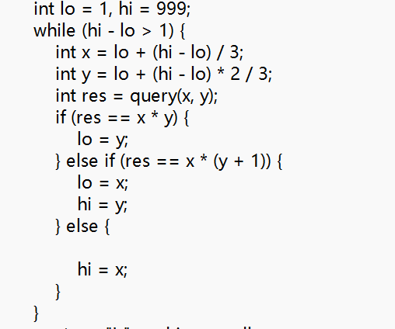
二分当然能进化成三分，但是仅限于这种特定情况，非必要还是用二分比较好
并且三分要么是单峰函数
或者数组具有单调性查找

Slide 8
倍增有什么用？ 使线性的处理转化为对数级的处理，大大地优化时间复杂度 比如？ 最近公共祖先（LCA），st表的应用 以及 https://zhuanlan.zhihu.com/p/720220924?utm_campaign=&utm_medium=social&utm_psn=1823112465967374336&utm_source=qq

Slide 9
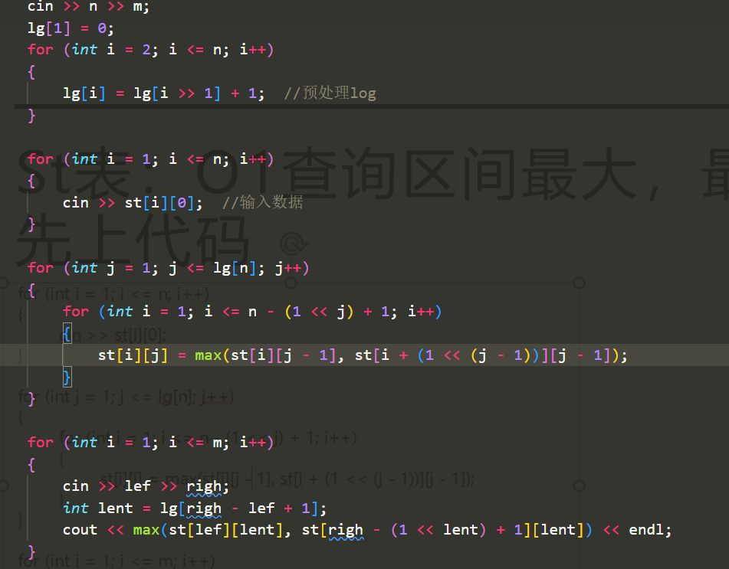
St表：O1查询区间最大，最小值 先上代码

Slide 10
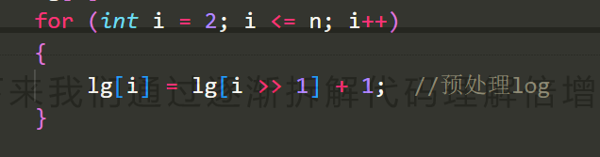
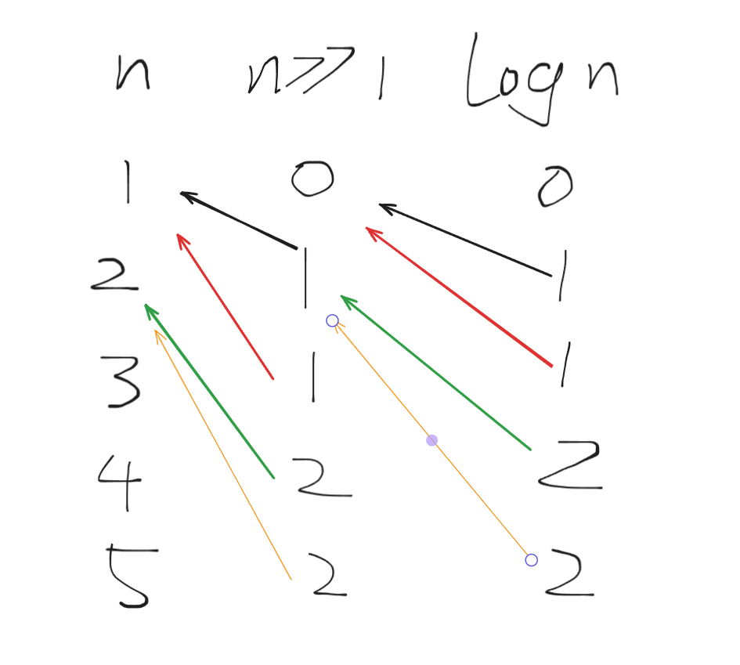
接下来我们通过逐渐拆解代码理解倍增是怎么用的，怎么体现的；
预处理log方便直接查询

Slide 11
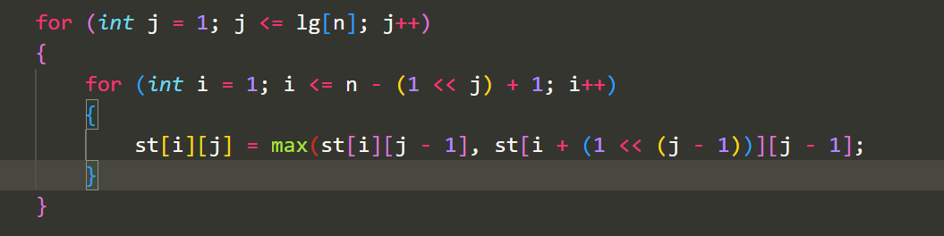
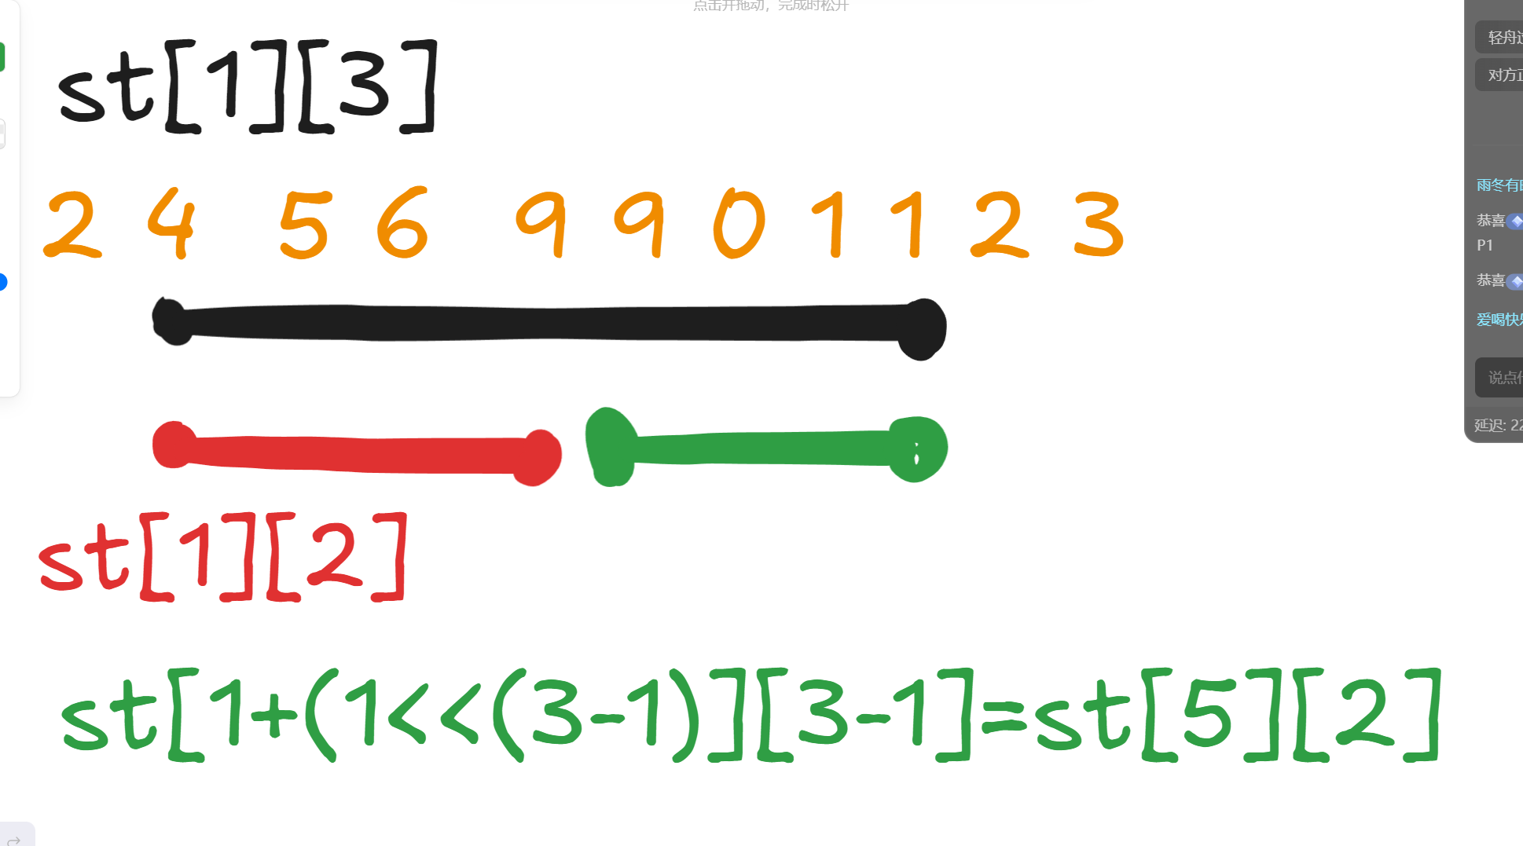
状态转移

Slide 12
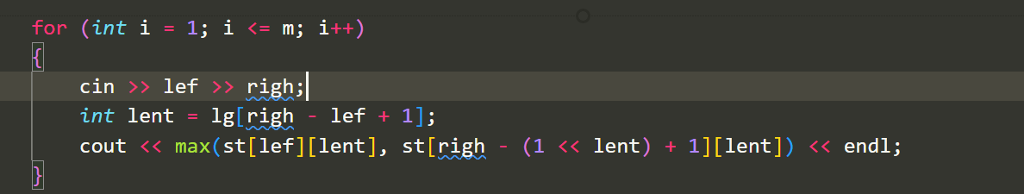
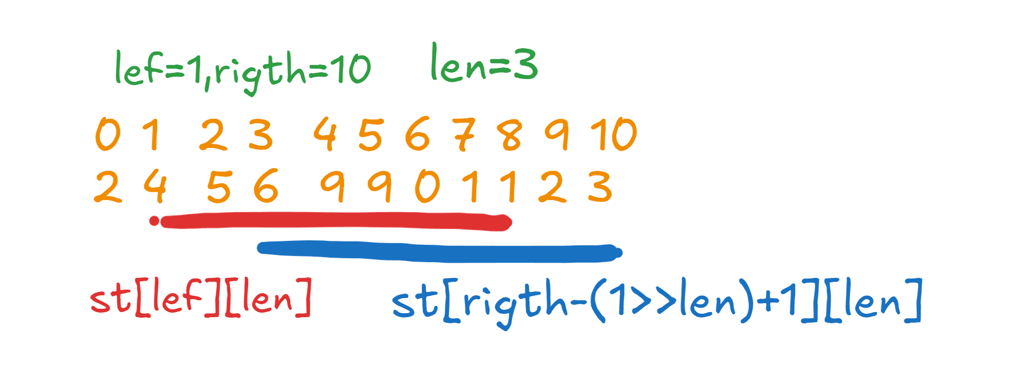

Slide 13
那么大概把倍增的思想讲完，大家可以去学学LCA
https://www.luogu.com.cn/problem/P3379
LCA有什么不会的可以问我
【D09 倍增算法 P3379【模板】最近公共祖先（LCA）——信息学奥赛算法】https://www.bilibili.com/video/BV1vg41197Xh?vd_source=2f45cb9f478af32073d19fcb3e186660
以及还有倍增好题，不要求大家必须掌握，当然能掌握当然是最好的
https://zhuanlan.zhihu.com/p/720220924?utm_campaign=&utm_medium=social&utm_psn=1823112465967374336&utm_source=qq

Slide 14
接下来我们来讲讲快速幂，快速幂跟二分一样都是非常useful的算法。 提问：如果现在让你算pow(2,n)你该怎么办？ 尽你所能最好能完成logN复杂度吗？ 现在快速幂就来了，让你算pow（2，1000000） 只需要20次操作！！！！ 话不多说直接开始操作

Slide 15
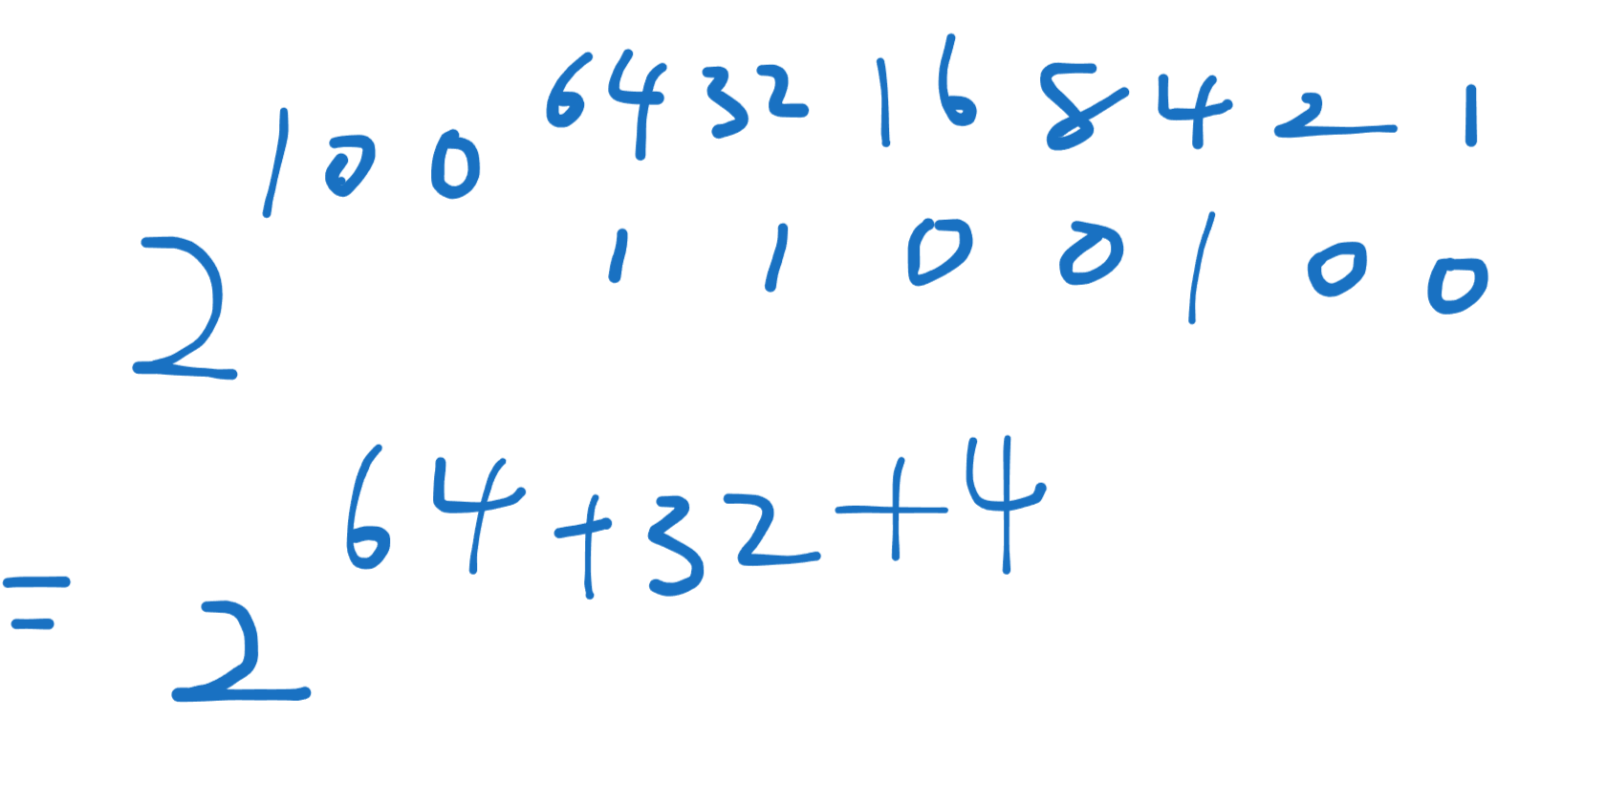
简单的分解二进制会吧，恭喜你了，
会了一半了

Slide 16
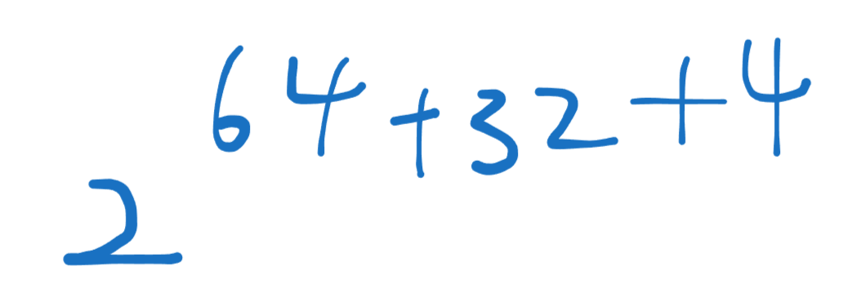
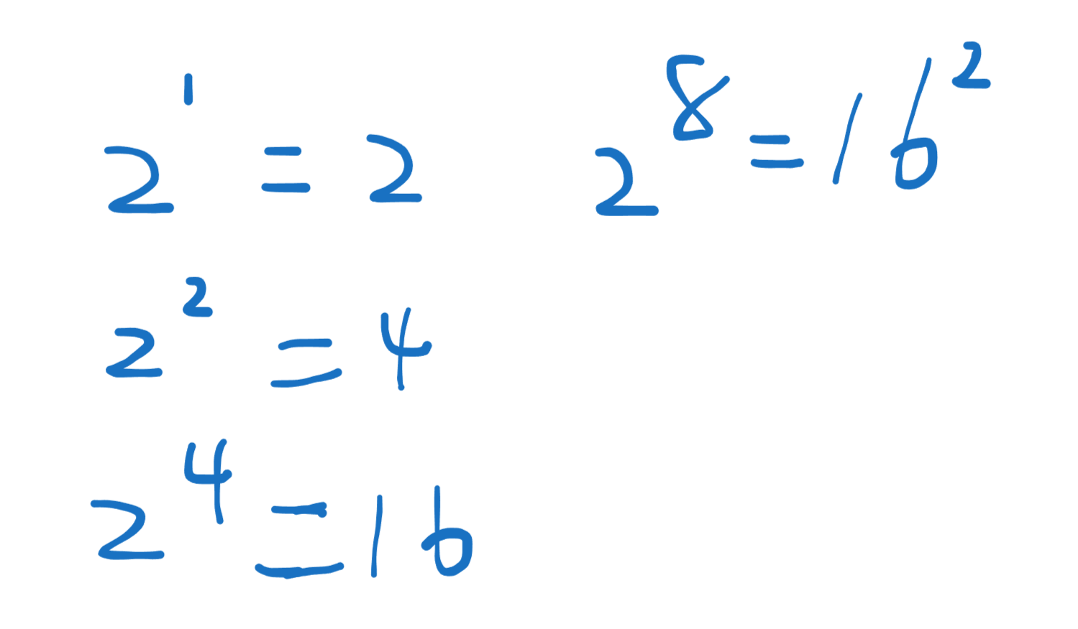
现在我们该考虑怎么算
我们通过打表找规律发现，
二进制上一位往往是下一位的平方
我们只需要当100的某二进制位为一直接相乘
每次循环，将res=res*res

Slide 17
long long qp(long long a, long long b) {
long long res = 1;
while (b > 0) {
if (b & 1) res = res * a;
a = a * a;
b >>= 1;
}
return res;
}
就是这样，将代码与过程结合起来
就相当于学会了快速幂
接下来我不禁要问，数字有快速幂，矩阵有快速幂吗？？

Slide 18
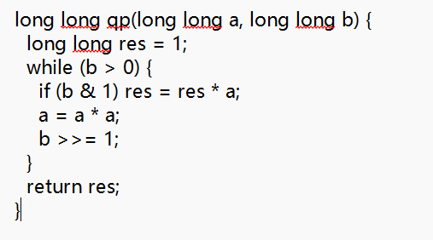
既然我发问了，那肯定是有的，那么矩阵快速幂该怎么学呢？ 我们再看刚刚的代码
显然我们需要解决两个问题
第一个：res怎么变成矩阵？
第二个：乘法怎么办？

Slide 19
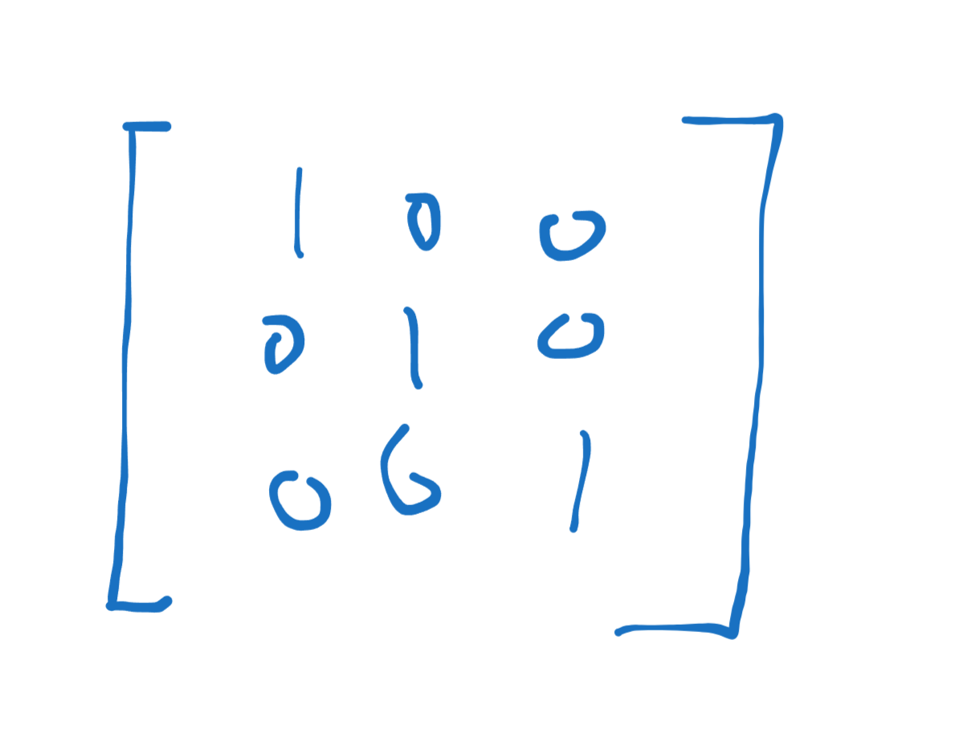
res=1; 在线代中，显然我们可以联想到单位矩阵
请忽略我画的有点丑
第一个问题就解决了

Slide 20
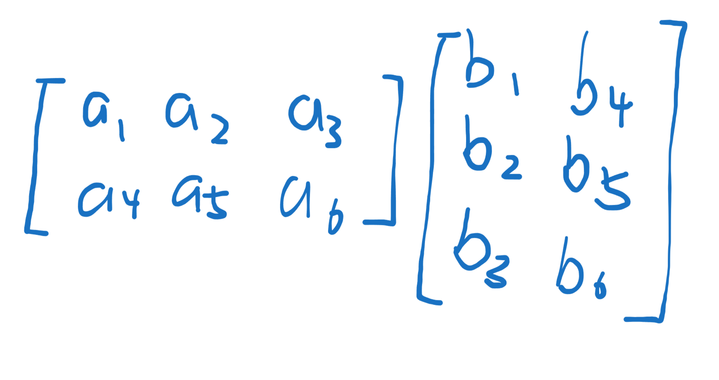
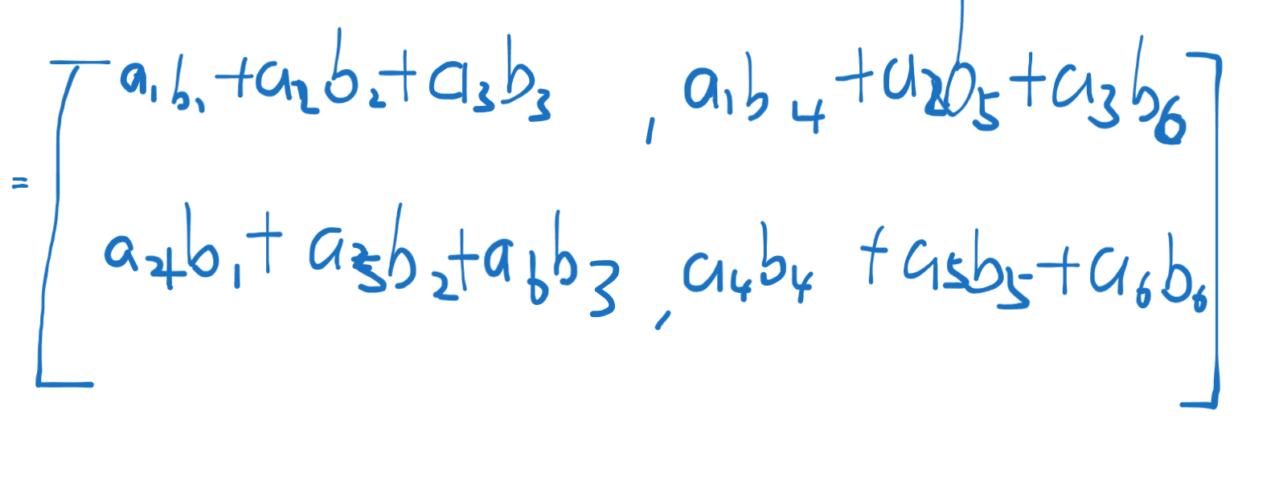
矩阵乘法呢？ 举个例子
这就是矩阵乘法。。。。

Slide 21
实际情况中，矩阵快速幂也许大部分都是正方形的 值得注意的，乘法是左乘还是右乘，在线代中，这两个并非是等价的 解决这两问题之后，快去尝试谢谢矩阵快速幂把，当然也许非常困难，学有余力的同学可以研究研究

Slide 22
Say bye man！

